Slide 1
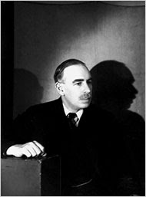
7 Ideas sobre la vigencia de Keynes, concentradas en un lema:
¡Es la inversión, estúpido!
(Algunas reflexiones para el presente económico, a partir del libro 4 de la Teoría General)
Dr. Carles Manera
Universitat de les Illes Balears
Economistas Frente a la Crisis,
Madrid, 28 de septiembre de 2016
(LAS CITAS DE LA TEORÍA GENERAL DE JOHN MAYNARD KEYNES SON DE LA EDICIÓN DE LA FUNDACIÓN ICO, MADRID 2009; Y DE PLANETA-AGOSTINI, MADRID 1993 )

Slide 2
1.
Desconfianza ante la predicción del futuro
“Si hemos de hablar con franqueza, tenemos que admitir que las bases de nuestro conocimiento para calcular el rendimiento probable en los diez próximos años de un ferrocarril, una mina de cobre, una fábrica textil, la clientela de una medicina patentada, una línea transatlántica de vapores o un edificio en la City de Londres, es muy limitado y a veces nulo (…) Quienes intentan en serio realizar semejante estimación se encuentran en tal minoría que su conducta no gobierna el mercado”.
Teoría General [TG, 2009] , pág. 187

Slide 3
2.
Problema económico central para Keynes
Problema contemporáneo: crear un volumen suficiente de inversión
(TG, 2009, pág. 189)

Slide 4
Habla de INVERSIÓN, no de ESPECULACIÓN
“Los especuladores pueden no hacer daño cuando sólo son burbujas en una corriente forme de espíritu de empresa; pero la situación es seria cuando la empresa se convierte en burbuja dentro de una vorágine de especulación”.
(TG, 2009, pág. 193)

Slide 5
Casino económico
“Cuando el desarrollo del capital en un país se convierte en subproducto de las actividades propias de un casino, es probable que aquél se realice mal”.
(TG, 2009, pág. 194)

Slide 6
3.
Eficacia Marginal del Capital
Introduce el concepto de eficacia marginal del capital: relación existente entre el rendimiento de los equipos de capital y su coste de reposición, lo cual nada tiene que ver con los tipos de interés.
Esta eficacia marginal del capital o ganancia prevista de una inversión, se caracteriza por la inestabilidad en el corto plazo y por una tendencia al descenso en el largo, toda vez que la oferta de bienes de capital aumentará y los rendimientos previstos bajarán.

Slide 7
Eficacia Marginal del Capital menor que la Tasa de interés
Si pasa esto, es decir, si la eficacia marginal del capital es menor que la tasa de interés que se obtiene para adquirir un título de deuda, entonces se desacelera la acumulación de capital –las nuevas inversiones–, y se produce la crisis económica. Y esto es intrínseco a la economía capitalista.

Slide 8
4.
Animal Spirits…
En el corto plazo, la eficacia marginal del capital es inestable porque está presidida por los animal spirits:
Los rendimientos previstos, que determinan la eficacia marginal, son las expectativas de los inversores. Éstas son inestables, cuando se trata de inversiones a largo plazo, lo cual explica las fluctuaciones en la inversión y la ocupación totales.
La actividad bursátil especulativa contribuye a la inestabilidad. El comportamiento seguidista de inversores con poca información se ve superado por inversores mejor informados, pero orientados de manera más directa con movimientos especulativos.

Slide 9
…que influencian la inversión
  “La prosperidad económica depende excesivamente del ambiente político y social (…) Al calcular las posibilidades de inversión debemos tener en cuenta (…) los nervios y la histeria, y aún la digestión o reacciones frente al estado del tiempo, de aquellos de cuya actividad espontánea depende principalmente”.
  (TG, 2009, pág. 196)

Slide 10
5.
Hacia un “sistema social” de Keynes: la importancia del Estado…
Los bienes de capital se mantienen escasos porque el tipo de interés ofrece a los posibles inversores una alternativa más remunerativa que el rendimiento previsible en las inversiones productivas. Para Keynes, la tasa de interés acaba operando como freno a la acumulación de capital.
Ahora bien, una política destinada a rebajar esa tasa no es condición suficiente para estimular de nuevo las inversiones, hasta el nivel que sea cercano al cero en la eficacia marginal del capital.
Para Keynes esto podría conseguirse asumiendo la organización directa de las inversiones por parte del Estado.

Slide 11
…la crítica a las finanzas…
El contraste que hace Keynes resulta evidente: la retribución del capitalista inactivo (el comprador de bonos de deuda, el ahorrador) no está justificada, toda vez que se trata de una renta por escasez, que él no considera justa.
Esto constituye un ataque directo a la composición del mercado financiero, que Keynes conocía muy bien. Y, en tal sentido, su propuesta es de gran calado, hasta el punto que podría quebrar el propio capitalismo que dice defender.

Slide 12
Ejemplo en TG, 2009, pág. 197
“Si estoy en lo justo al suponer que es relativamente fácil hacer que los artículos de capital sean tan abundantes que la eficiencia marginal del capital sea cero, éste puede ser el camino más sensato para librarse gradualmente de muchas características objetables del capitalismo. Porque un poco de reflexión mostrará los enormes cambios sociales que resultarían con la desaparición gradual de la tasa de rendimientos sobre la riqueza acumulada. Cualquier persona podría aún guardar su ingreso ganado con intención de gastarlo en una fecha posterior; pero su acumulación no crecería”.

Slide 13
6.
…y la “socialización” de la inversión
Si la inversión se “socializa”, ello permitiría que el precio de las mercancías quede determinado únicamente por la cantidad de trabajo empleada en su fabricación.
Éste es el mecanismo para que el Estado tutele el flujo de capital en el conjunto de la economía, o sea, garantizar la canalización del ahorro hacia la inversión productiva.
Podría deducirse entonces que para Keynes la “estatalización” de buena parte del sistema financiero sería la palanca capaz de mantener el nivel de inversión tendente a asegurar la plena ocupación. Esto es lo que, a su juicio, no puede hacer el mercado de capitales, sustentado en la conducta especulativa de los rentistas.

Slide 14
La cita de Keynes…
“Creo, por tanto, que una socialización bastante completa de las inversiones será el único medio de aproximarse a la ocupación plena”.
(TG 1993, págs. 332-333)

Slide 15
Los empresarios gestionan; el Estado asume grandes capacidades inversoras
En el sistema económico ideal de Keynes, son los empresarios los que gestionan las empresas y dirigen las inversiones.
Pero el Estado asume, a través de la banca pública, la capacidad para asegurar flujos de inversión abundantes para apuntalar la plena ocupación.
Es decir, el empresario profesional permanece; quien desaparece es el rentista, el capitalista ajeno a la empresa, el especulador que tan sólo persigue la rentabilidad de sus ahorros sin importar cómo.
De esta manera, Keynes parece abogar por una propuesta intermedia entre el capitalismo individualista de Occidente –todavía sometido a la filosofía inherente del patrón oro–, generador de injusticias y de pobreza; y del capitalismo de Estado de la Unión Soviética, ineficiente, autoritario y opresor.

Slide 16
La función del Estado…
“Fuera de esto, no se aboga francamente por un sistema de socialismo de Estado que abarque la mayor parte de la vida económica de la comunidad. No es la propiedad de los medios de producción la que conviene al Estado asumir. Si éste es capaz de determinar el monto global de los recursos destinados a aumentar esos medios (de producción) y la tasa básica de remuneración de quienes lo poseen, habrá realizado todo lo que le corresponde”.
(TG, 1993, pág. 333)

Slide 17
7.
…y dos propuestas concretas:
Una: de carácter fiscal…
“La implantación de un impuesto fuerte sobre todas las operaciones de compra-venta [de capital] podría ser la mejor reforma disponible con el objeto de mitigar en los Estados Unidos el predominio de la especulación sobre la empresa”.
(TG, 2009, pág. 194)

Slide 18
…y dos: visión de superar la política monetaria en un determinado momento del ciclo económico
“Soy ahora un poco escéptico respecto al éxito de una política puramente monetaria dirigida a influir sobre la tasa de interés. Espero ver al Estado (…) asumir una responsabilidad cada vez mayor en la organización directa de las inversiones (…)”.
(TG, 2009, pág. 197)

Slide 19
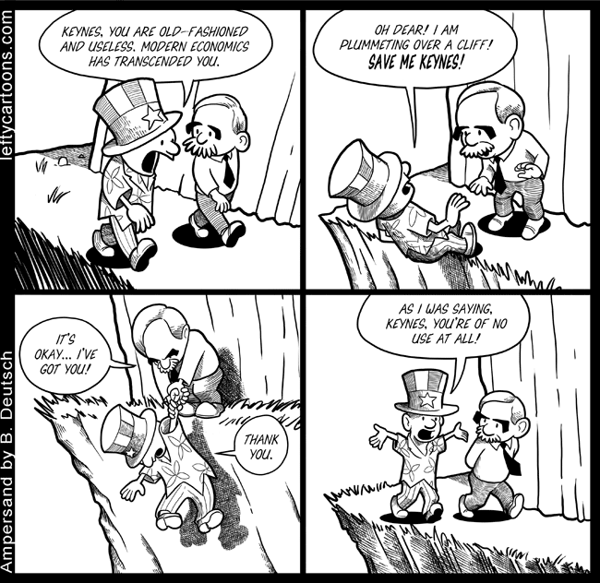
Keynes…¿al rescate?

Slide 20
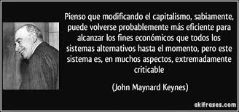
Thanks, Maestro

